Slide 1

Assessing Significance in a 2X2 Table
Chapter 6
By: Dr A.Khosravi, Epidemiologist

Slide 2
یادداشت
محتوای اسلایدها براساس متن کتاب روشهای آماری در اپیدمیولوژی- جول- برای تدریس دانشجویان ارشد اپیدمیولوژی دانشگاه علوم پزشکی شاهرود تهیه شده و استفاده از آن برای عموم دانشجویان و همکاران بلامانع است.
لطفا در صورت نیاز به ویرایش و اصلاح از طریق ایمیل اطلاع رسانی شود.
باتشکر – دکتراحمد خسروی- دانشگاه علوم پزشکی شاهرود

Slide 3
6.1 Population-based designs
Independence of D and E is equivalent to stating that P(D&E)=P(D)*P(E).

Slide 4
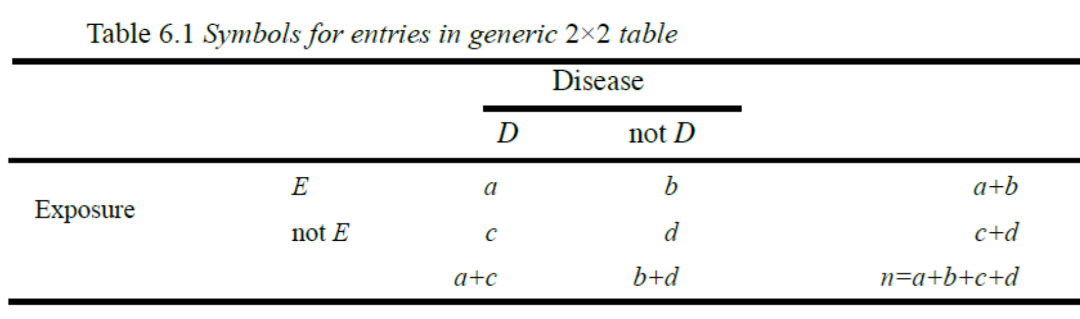
• P(D&E) can be estimated by a/n
• P(D) can be estimated by (a+c)/n
• P(E) can be estimated by (a+b)/n.
a/n-[(a+c)/n]*[(a+b)/n]= (ad-bc)/n²
P(D&not E)=P(D)*P(not E).
c/n-[(a+c)/n]*[(c+d)/n]= (bc-ad)/n²
(ad-bc)². Large values of this statistic will cast doubt on the hypothesis of independence of D and E.
Notes:
چون تعداد نمونه فیکس است بنابراین صورت کسر می تواند برای بررسی استقلال بین دو فاکتور مواجهه و پیامد مورد استفاده قرار گیرد
برای سایر سلولها هم می توان از این روش استفاده کرد. در واقع مقادیر برای بیماران مواجهه یافته و مواحهه نیافته ا نظر علامت منفی و مثبت و همچنین برای افراد سالم مواجهه یافته و نیافته هم همینطور مثبت و منفی می شود. برای رفع این مشکل مقادیر داخل پرانتز را به توان دو می رسانیم.

Slide 5
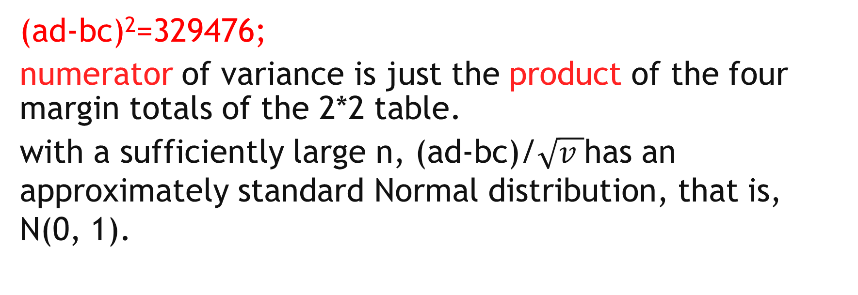
(ad-bc)²=329476;
numerator of variance is just the product of the four margin totals of the 2*2 table.
with a sufficiently large n, (ad-bc)/$\sqrt{v }$has an approximately standard Normal distribution, that is, N(0, 1).
Notes:
برای بررسی میزان بزرگی این مقدار، از تقسیم آن بر واریانس برآورد استفاده می کنیم. ک این مقدار تقریبا دارای توزیع کای اسکوئر با درجه آزادی یک است.

Slide 7
6.1.1 Role of hypothesis tests and interpretation of p-values
مقدار-پی تحت تاثیر حجم نمونه است و همچنین قادر به نشان دادن توان یک مطالعه نیست.
در مواردی که منبع خطا چیزی غیر از نمونه‎گیری باشد و یا مقایسه چندگانه رخ دهد، مقدار پی با خطا برآورد می شود.
توان مطالعه: احتمال رد فرض صفر به شرط اینکه فرض مقابل درست باشد.
تفسیر مقدار پی= احتمال مشاهده این مقدار اختلاف و بیشتر به شرط مستقل بودن مواجهه و بیماری، برابر با 0/08 است.

Slide 8
راه حل
تمرکز بر برآورد اندازه اثر بجای آزمون فرضیه
استفاده از حدود اطمینان (هرچند دارای مشکلاتی شبیه مقدار پی است ولی برای بررسی عدم قطعیت بهتر هستند).
استفاده از likelihood intervals
استفاده از روش بیزین (Bayesian)

Slide 9
6.2 Cohort designs
منقطی که درباره استقلال مواجهه و پیامد در مطالعه مبتنی برجمعیت وجود دارد (محاسبه احتمال توام) در مطالعه همگروهی کلاسیک و مورد-شاهدی استفاده نمی‌شود. در این مطالعات احتمال حاشیه‎ای و توام قابل برآورد نیستند.

Slide 10
p₁=P(D|E) and p₂=P(D|not E).
P₁ and P₂ are random variables whose sampling distributions can be approximated by Normal distributions when both n₁ and n₂ are large.
Variances of P1and p2 are: p₁(1-p₁)/n₁ , P₂= p₂(1-p₂)/n₂

Slide 11
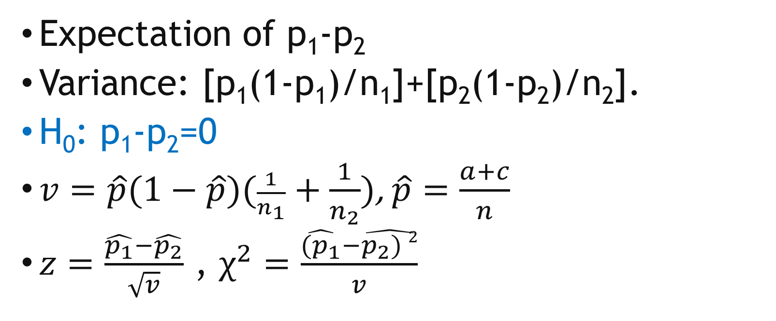
the difference between the two estimates
Expectation of p₁-p₂
Variance: [p₁(1-p₁)/n₁]+[p₂(1-p₂)/n₂].
H₀: p₁-p₂=0
$v=\hat{p}(1−\hat{p})(\frac{1}{n_{1}}+\frac{1}{n_{2}})$, $\hat{p}=\frac{a+c}{n}$
$z=\frac{\hat{p_{1}}−\hat{p_{2}}}{\sqrt{v}}$ , $χ^{2}=\frac{\hat{{(p}_{1}}−\hat{p_{2}) 2}}{v}$

Slide 14
observed test statistic of 200(12*95-88*5)²/ 100*100*17*183= 98,000,000/31,110,000=3.15, with an associated p-value of 0.08.

Slide 15
6.3 Case-control designs
it is not possible to estimate either joint or marginal probabilities from a case-control design.
the only probabilities that are estimable are exposure probabilities, conditional on disease status.
H₀:p(E|D)=P(E|not D)

Slide 17
6.3.1 Comparison of the study designs
قدرت رابطه بین مواجهه و پیامد و تعداد نمونه در هر سه مطالعه یکسان است

Slide 18
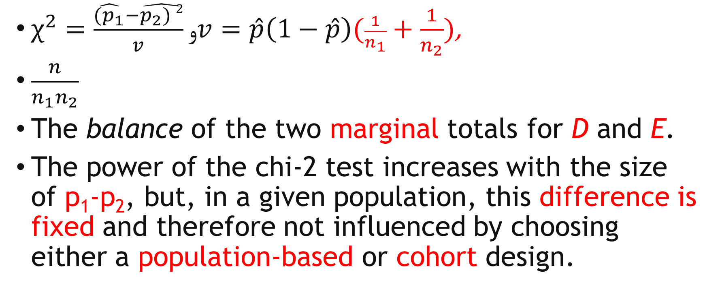
factors influence the power of the chi-2 test
$χ^{2}=\frac{\hat{{(p}_{1}}−\hat{p_{2}) 2}}{v}وv=\hat{p}\left(1−\hat{p}\right)(\frac{1}{n_{1}}+\frac{1}{n_{2}})\text{,}$
$\frac{n}{n_{1}n_{2}}$
The balance of the two marginal totals for D and E.
The power of the chi-2 test increases with the size of p₁-p₂, but, in a given population, this difference is fixed and therefore not influenced by choosing either a population-based or cohort design.

